Slide 1
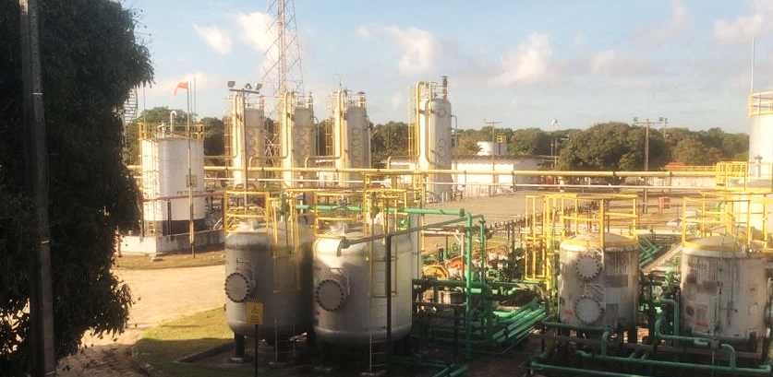
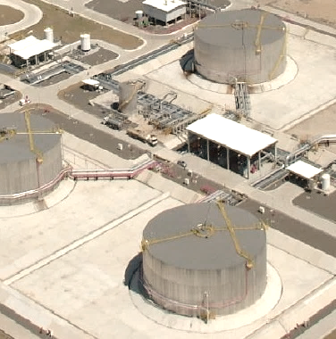
Seacrest
Petroleo
How to register your company as a Seacrest supplier? /
Como cadastrar sua empresa para se tornar
um fornecedor da Seacrest

Slide 2
How to become a Seacrest Supplier? / Como se tornar um fornecedor da Seacrest?
To become a Seacrest supplier and be qualified to receive invitations to future tenders, it is necessary to fill out two documents: / Para se tornar um fornecedor da Seacrest e estar qualificado a receber convites para futuras concorrências, é necessário preencher dois documentos:
Supplier registration form (link on Microsoft forms) / Formulário de Cadastro de Fornecedor (Link no Microsoft forms);
Anti-corruption questionnaire (Choose the best version, English or Brazilian Portuguese) / Formulário Anti-Corrupção (Escolha a melhor versão, Inglês ou Português Brasileiro).
However, attention is needed when filling out the documentation as we will see in the next slides... / Porém, é necessário atenção no momento do preenchimento da documentação conforme veremos nos próximos slides...

Slide 3
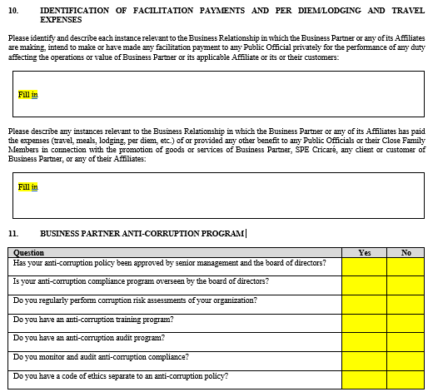
Anti-corruption questionnaire / Questionário Anticorrupção (QAC)
The anti-corruption questionnaire is a document that aims to know the company we are hiring a little better… / O questionário anticorrupção é um documento que visa conhecermos um pouco melhor a empresa que estamos contratando.
In the attached template, all fields marked in yellow are mandatory. Bearing in mind that questions 10 and 11 need to be completed in detail to better understand which policies have already been implemented. It is mandatory to send each evidence for each each item in order to speed up the registration process. / No modelo em anexo, todos os campos marcados em amarelo são obrigatórios. Lembrando que as perguntas 10 e 11 precisam ser preenchidas minuciosamente para melhor entendermos o momento de sua empresa e que políticas já foram implementadas. É mandatório que as evidências de cada um desses itens sejam enviadas para agilizar o processo de cadastro.
Attention: This questionnaire must be signed by the company's legal representative and sent in pdf format. / Atenção: Esse questionário deve ser assinado pelo representante legal da companhia e enviado em formato pdf.

Slide 4
Dúvidas
If you have any questions, please do not hesitate to contact us via email fornecedores@seacrestpetroleo.com / Caso haja quaisquer questões, por favor, não hesitem em nos contactar pelo e-mail fornecedores@seacrestpetroleo.com
?

